Slide 1









KAFKA (Amazon Web Services) - Grupo 1

Slide 2
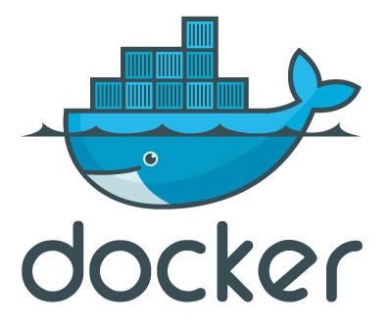
Notes:
A jornada compreende de cinco estações, cada uma com objetivos específicos e integração com disciplinas do semestre.

Slide 3

O QUE É DOCKER
Plataforma de Conteinerização 🛠️
Docker empacota aplicativos e suas dependências em containers.
Isolamento 🔒
Cada container roda de forma isolada, garantindo que as bibliotecas e configurações não entrem em conflito com outros containers.
Portabilidade 🚀
Containers Docker podem rodar em qualquer ambiente: localmente, na nuvem ou em servidores físicos.
Escalabilidade 📈
Facilita o escalonamento horizontal de aplicativos com agilidade e eficiência.
Eficiência 💡
Menos uso de recursos comparado a máquinas virtuais, pois compartilham o mesmo kernel do sistema operacional.

Slide 4
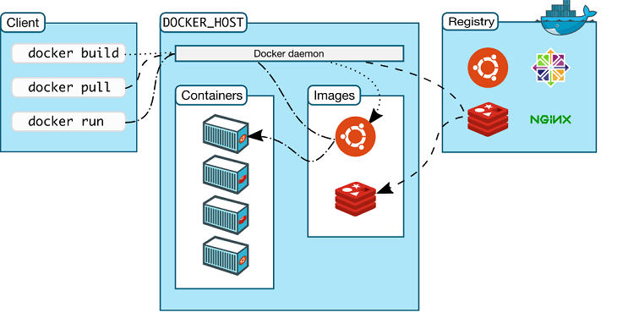
Componentes docker
Notes:
A jornada compreende de cinco estações, cada uma com objetivos específicos e integração com disciplinas do semestre.

Slide 5
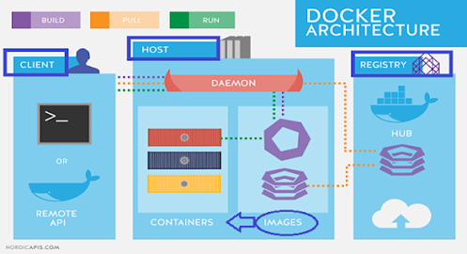
Arquitetura docker
Notes:
A jornada compreende de cinco estações, cada uma com objetivos específicos e integração com disciplinas do semestre.

Slide 6
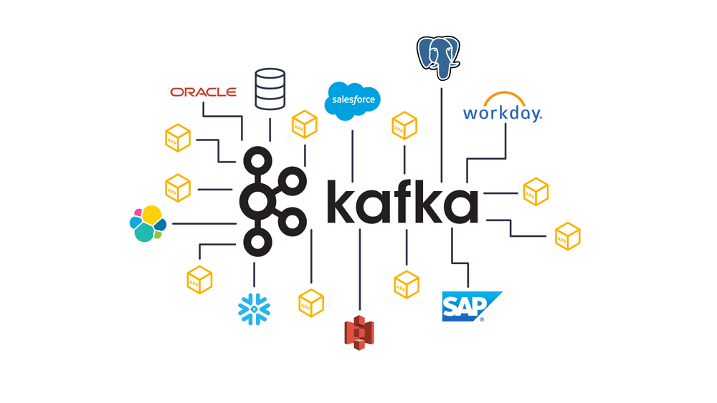
Notes:
A jornada compreende de cinco estações, cada uma com objetivos específicos e integração com disciplinas do semestre.

Slide 7

O QUE É KAFKA
Plataforma de Streaming de Dados 💻
Apache Kafka é uma plataforma distribuída que permite publicar, assinar, armazenar e processar fluxos de dados em tempo real.
Alta Performance e Escalabilidade 🚀
Projetado para manipular grandes volumes de dados com alta taxa de transferência e baixa latência.
Arquitetura Distribuída 🌍
Kafka é distribuído, permitindo o particionamento de dados entre vários nós, garantindo alta disponibilidade.
Processamento de Dados em Tempo Real ⏱️
Usado para coletar, processar e analisar dados de eventos em tempo real.
Mensageria Assíncrona 📡
Mensagens são enviadas de produtores a consumidores via tópicos, de forma assíncrona e altamente confiável.
Casos de Uso 📊
Monitoramento de sistemas, análise em tempo real, integração de microsserviços, entre outros.

Slide 8
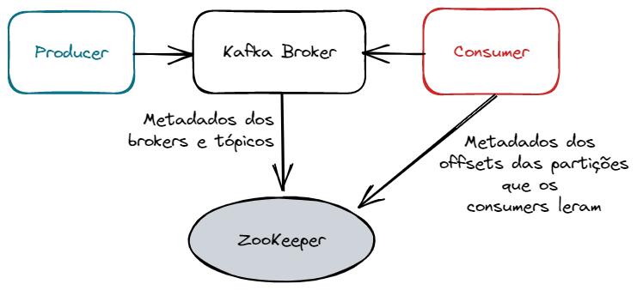
FUNCIONAMENTO KAFKA

Slide 9
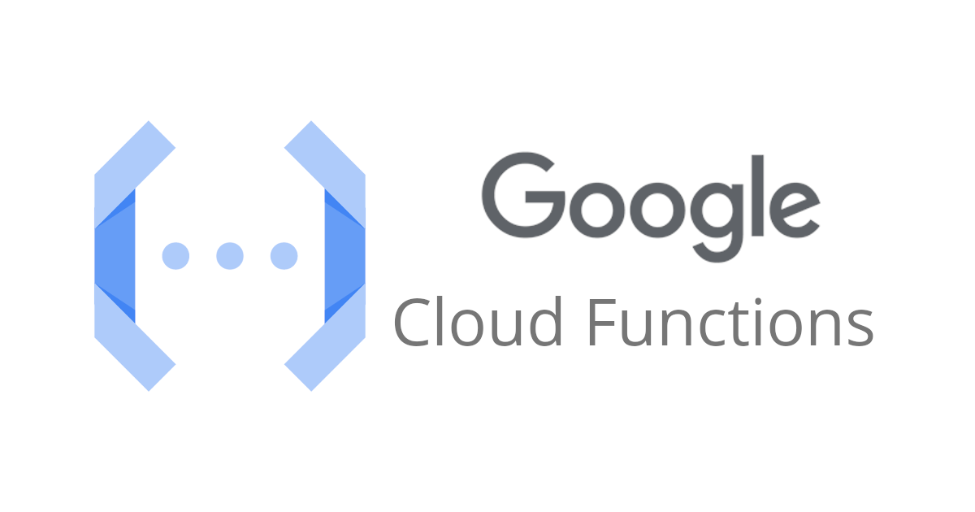
Notes:
A jornada compreende de cinco estações, cada uma com objetivos específicos e integração com disciplinas do semestre.

Slide 10
Computação Serverless 🖥
Execução Baseada em Eventos ⚡
O código é acionado em resposta a eventos (HTTP, mudanças no banco de dados, uploads em storage, etc.).
Escalabilidade Automática 📈
Escala automaticamente com base na demanda, sem necessidade de configuração manual de recursos.
Pague Pelo Uso 💸
Custo eficiente, você paga apenas pelo tempo de execução do código, em vez de recursos provisionados.
Integração com Outros Serviços do Google Cloud 🔗
Fácil integração com serviços como Cloud Storage, Pub/Sub, Firestore, entre outros.
Casos de Uso 💡
Processamento de imagens, APIs REST, Automação de tarefas, e respostas a eventos em tempo real.
️É uma plataforma serverless que permite executar código sem gerenciar servidores.
Notes:
A jornada compreende de cinco estações, cada uma com objetivos específicos e integração com disciplinas do semestre.

Slide 11
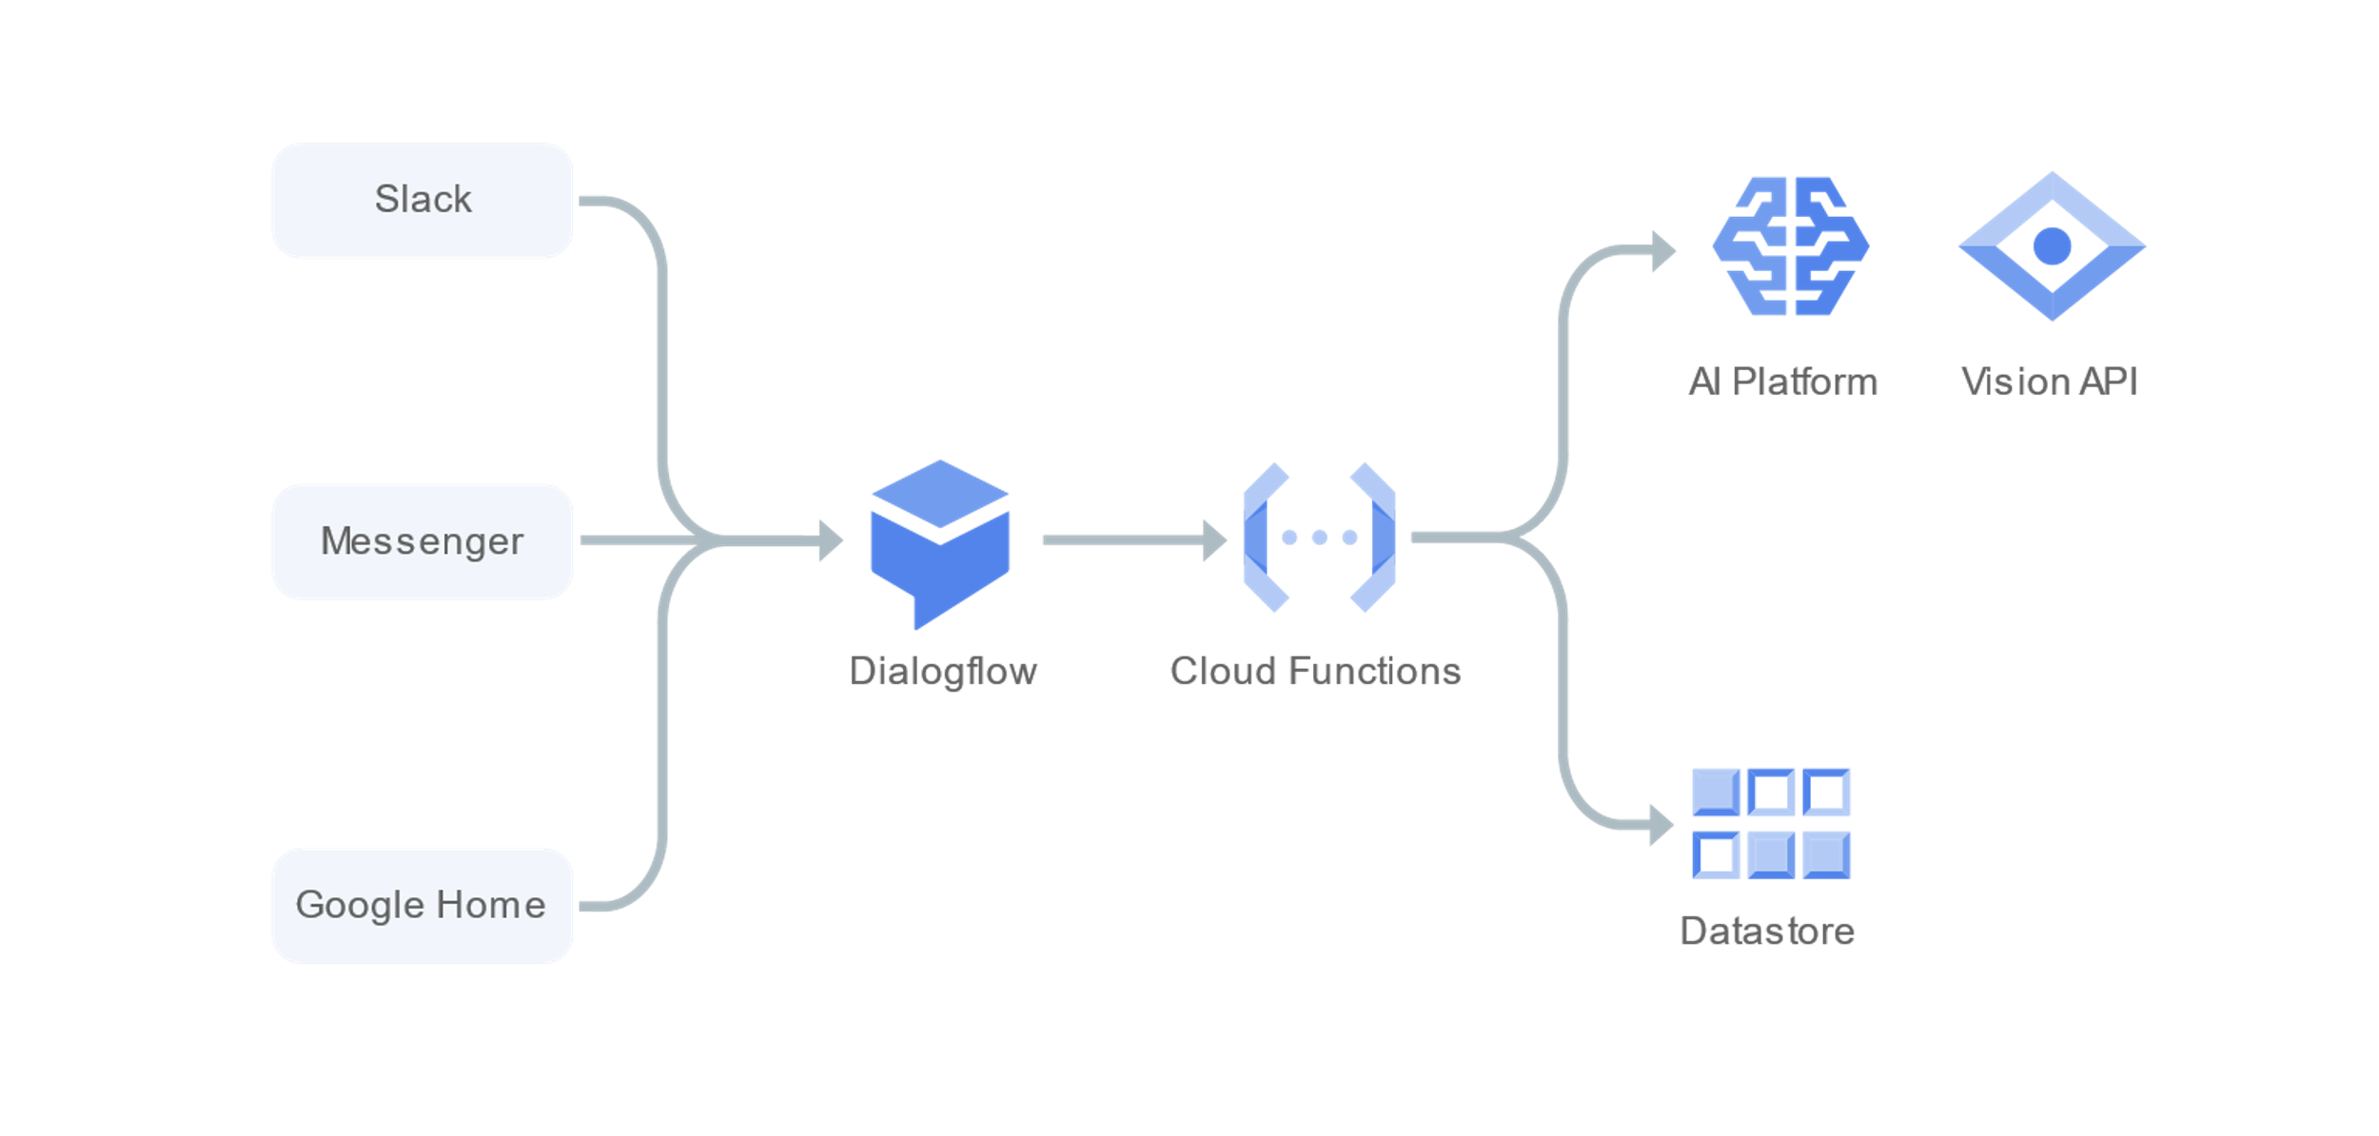
FUNCIONAMENTO CLOUD FUNCTIONS

